Slide 1

আজকের ক্লাসে সবাইকে
শুভেচ্ছা

Slide 2

শিক্ষক পরিচিতি
মোঃ আব্দুর রাজ্জাক
সহকারি শিক্ষক (গণিত)
মহিমাগঞ্জ বালিকা উচ্চ বিদ্যালয় গোবিন্দগঞ্জ,গাইবান্ধা।
মোবাইলঃ ০১৭৩৬-৫৯৮৪১৮
ইমেইলঃ razzaktqi2323@gmail.com

Slide 3
পাঠ পরিচিতি
শ্রেণিঃ নবম
বিষয়ঃ গণিত
অধ্যায়ঃপ্রথম
অনুশীলনীঃ ১
পাঠের বিষয় বস্তুঃ বাস্তব সংখ্যার শ্রেণি বিন্যাস
সময়ঃ ৪৫ মিনিট
তারিখঃ 16/06/২০21 ইং

Slide 4
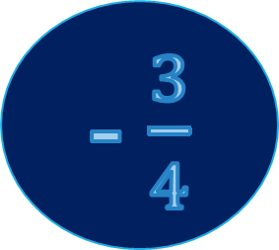
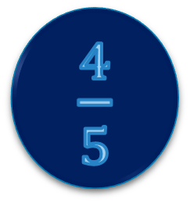
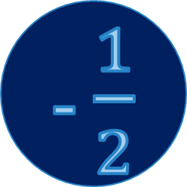
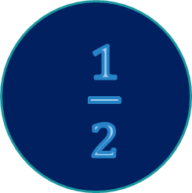
নিচের ছবিতে তোমরা কি কি দেখতে পাচ্ছ?
1
2
3
5
6
7
8
9
1.23
$\frac{4}{5}$
- $\frac{1}{2}$
√2
0
-3
2.35
√3
0.56
-√3
5
$\frac{1}{2}$
- $\frac{3}{4}$
9
-7
-9
-1
4

Slide 5
বাস্তব সংখ্যার শ্রেণি বিন্যাস

Slide 6
শিখনফল
পাঠ শেষে শিক্ষার্থীরা--------
১। বাস্তব সংখ্যা কি তা বলতে পারবে ।
২। বিভিন্ন প্রকার সংখ্যার পরিচিতি লাভ করতে পারবে ।
৩। বাস্তব সংখ্যার শ্রেণি বিন্যাস করতে পারবে ।
৪। বাস্তব সংখ্যার শ্রেণি বিন্যাস ব্যাখ্যা করতে পারবে ।

Slide 7
বাস্তব সংখ্যার শ্রেণি বিন্যাস
বাস্তব সংখ্যা
মূলদ
অমূলদ
অসীম অনাবৃত দশমিক
পূর্ণ
ভগ্নাংশ
ধনাত্বক
0
ঋনাত্বক
সাধারণ
দশমিক
মৌলিক
1
যৌগিক
প্রকৃত
অপ্রকৃত
মিশ্র
সসীম
অসীম আবৃত

Slide 8
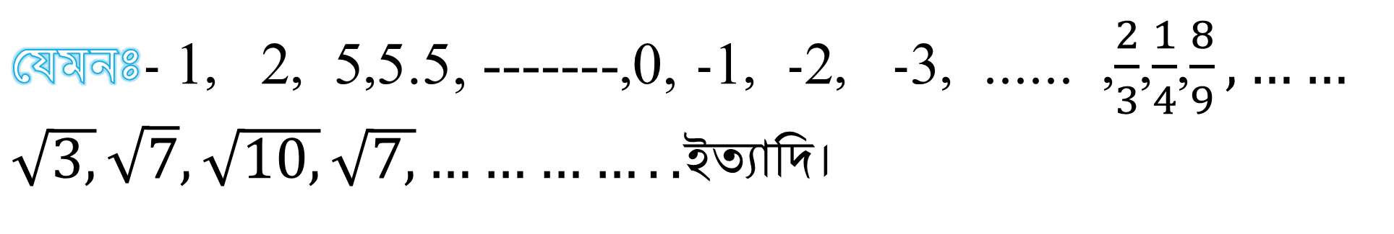
বাস্তব সংখ্যা (Real Number)
সংখ্যারেখায় ব্যবহারিত সকল সংখ্যাকে বাস্তব সংখ্যা বলে।
যেমনঃ- 1, 2, 5,5.5, -------,0, -1, -2, -3, ...... ,$\frac{2}{3}$,$\frac{1}{4}$,$\frac{8}{9},……$ $\sqrt{3,}\sqrt{7},\sqrt{10,}\sqrt{7,}…………..$ইত্যাদি।

Slide 9
বাস্তব সংখ্যা দুই প্রকারঃ
১। মূলদ সংখ্যা ২। অমূলদ সংখ্যা

Slide 10
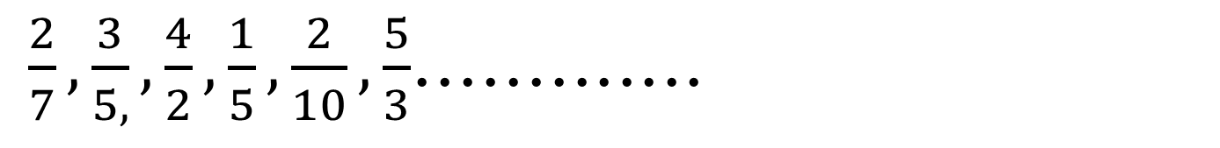
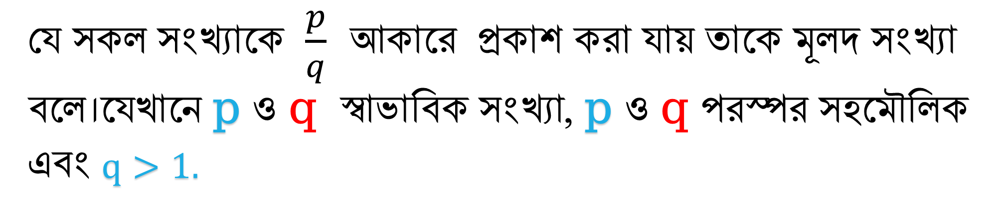
মূলদ সংখ্যা (rational number)
যে সকল সংখ্যাকে $\frac{p}{q}$ আকারে প্রকাশ করা যায় তাকে মূলদ সংখ্যা বলে।যেখানে p ও q স্বাভাবিক সংখ্যা, p ও q পরস্পর সহমৌলিক এবং $q>1.$
যেমনঃ
$\frac{2}{7},\frac{3}{5,},\frac{4}{2},\frac{1}{5},\frac{2}{10},\frac{5}{3}$.............
মূলদ সংখ্যা দুই প্রকারঃ
যথাঃ পূর্ণসংখ্যা ও ভগ্নাংশ সংখ্যা

Slide 11
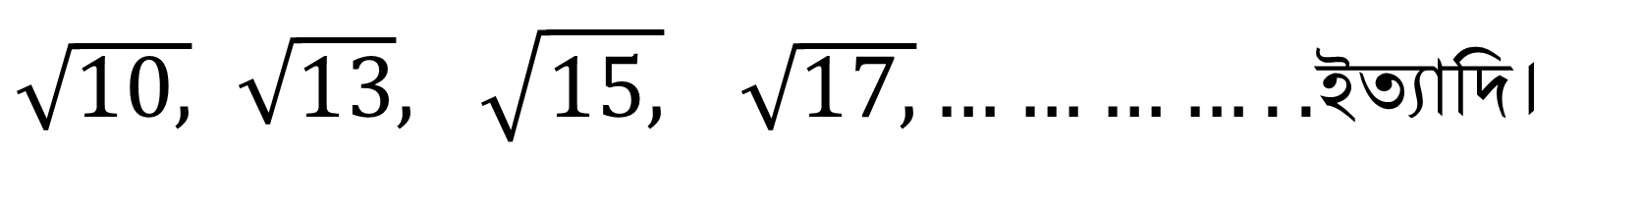
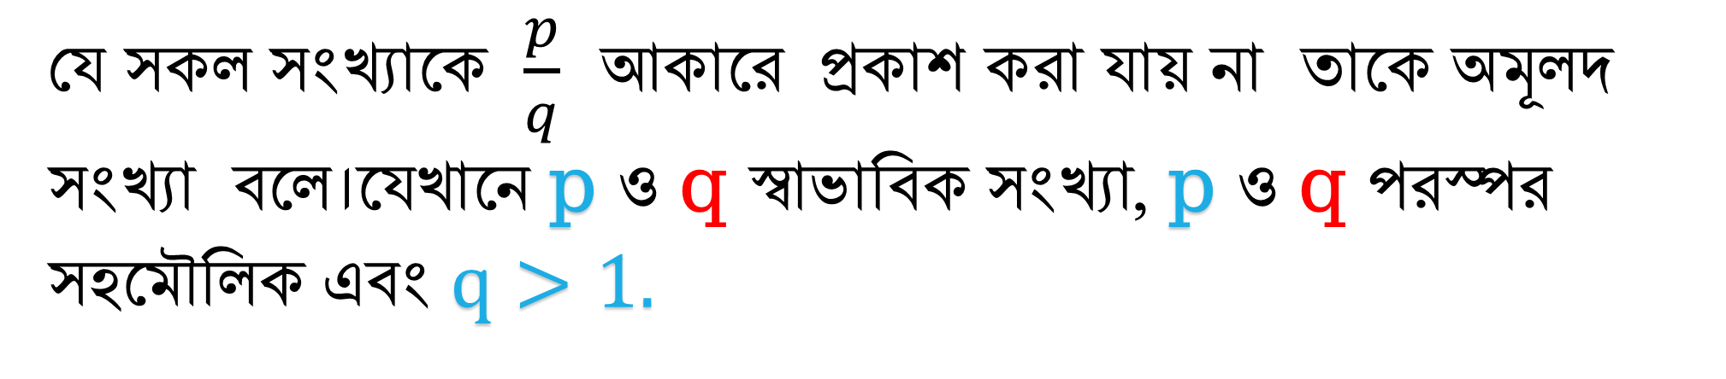
অমূলদ সংখ্যা (Irrational number)
যে সকল সংখ্যাকে $\frac{p}{q}$ আকারে প্রকাশ করা যায় না তাকে অমূলদ সংখ্যা বলে।যেখানে p ও q স্বাভাবিক সংখ্যা, p ও q পরস্পর সহমৌলিক এবং $q>1.$
যেমনঃ
$\sqrt{10, }\sqrt{13}, \sqrt{15,} \sqrt{17,}…………..$ইত্যাদি।

Slide 12
পূর্ণসংখ্যা (Interger)
শূণ্যসহ সকল ধনাত্বক ও ঋনাত্বক অখন্ড সংখ্যাসমূহ কে পূর্ণসংখ্যা বলে।
যেমনঃ
পূর্ণসংখ্যা তিন প্রকারঃ
১)ধনাত্বক সংখ্যা ২) “0” বা সহায়ক সংখ্যা ৩) ঋনাত্বক সংখ্যা

Slide 13
ধনাত্বক সংখ্যা (Possitive Number)
শুণ্য থেকে বড় সকল বাস্তব সংখ্যাকে ধনাত্বক সংখ্যা বলে।
যেমনঃ
0.1, 1, 2, 3 , 0.5, 5, 9,----------
ধনাত্বক সংখ্যাকে প্রকারঃ
১) মৌলিক সংখ্যা ২) 1 ৩) যৌগিক সংখ্যা

Slide 14
মৌলিক সংখ্যা (Prime number)
*1 এর চেয়ে বড় যে সব সংখ্যা 1 এবং ঐ সংখ্যা ছাড়া অন্য কোন সংখ্যা দ্বারা নিঃশেষে বিভাজ্য হয় না তাদেরকে মৌলিক সংখ্যা বলে।
যেমনঃ
2,3,5,7,11,13,17,19,-----------
যৌগিক সংখ্যা (Compound number)
* 1 এর চেয়ে বড় যে সব সংখ্যা 1 এবং ঐ সংখ্যা ছাড়াও অন্য কোন সংখ্যা দ্বারা নিঃশেষে বিভাজ্য হয় তাদেরকে যৌগিক সংখ্যা বলে।
যেমনঃ
4,6,8,9,10,12,14,15,-----------

Slide 15
ঋনাত্বক সংখ্যা (Negative Number)
শূণ্য থেকে ছোট সকল বাস্তব সংখ্যাকে ঋনাত্বক সংখ্যা বলে।
যেমনঃ
2,3,5,7,11,13,17,19,-----------

Slide 16

ভগ্নাংশ সংখ্যা (Fractional Number)
একটি পূর্ণ সংখ্যাকে বিভিন্ন অংশে ভাগ করলে যত ভাগ বা অংশ পাওয়া যায় তার প্রত্যেক ভাগ বা অংশকে ভগ্নাংশ বলে ।
যেমনঃ $\frac{2}{5}$,$\frac{1}{7}$,$\frac{5}{9}………….$
ভগ্নাংশ দুই প্রকারঃ
১। সাধারণ ভগ্নাংশ ২। দশমিক ভগ্নাংশ

Slide 17
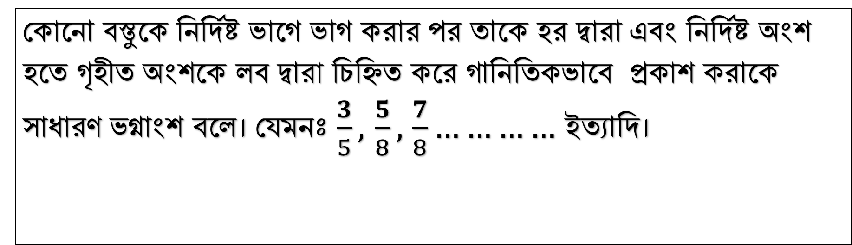
সাধারণ ভগ্নাংশঃ
কোনো বস্তুকে নির্দিষ্ট ভাগে ভাগ করার পর তাকে হর দ্বারা এবং নির্দিষ্ট অংশ হতে গৃহীত অংশকে লব দ্বারা চিহ্নিত করে গানিতিকভাবে প্রকাশ করাকে সাধারণ ভগ্নাংশ বলে। যেমনঃ $\frac{3}{5},$ $\frac{5}{8},$ $\frac{7}{8}…………$ ইত্যাদি।
দশমিক ভগ্নাংশঃ
যে ভগ্নাংশকে দশমিক চিহ্নের সাহায্যে প্রকাশ করা হয় তাকে দশমিক ভগ্নাংশ বলে। যেমনঃ 3.334,7.595…… ইত্যাদি।

Slide 18
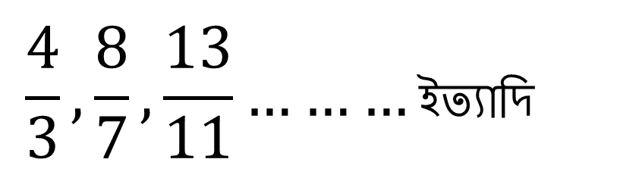
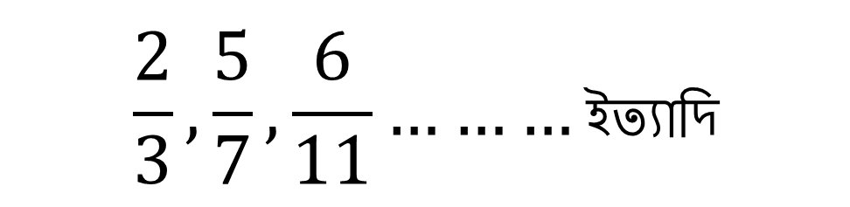
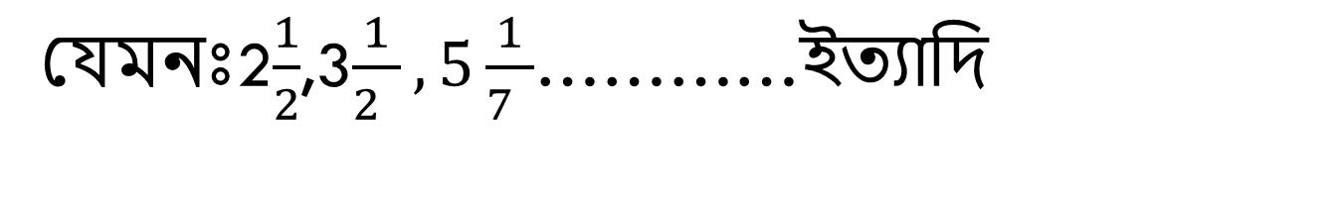
সাধারণ ভগ্নাংশ আবার তিন প্রকারঃ
১। প্রকৃত ভগ্নাংশঃ
যে ভগ্নাংশের লব ছোট হর বড় তাকে প্রকৃত ভগ্নাংশ বলে।
$$\frac{2}{3},\frac{5}{7},\frac{6}{11}………ইত্যাদি$$
যেমনঃ
২। অপ্রকৃত ভগ্নাংশঃ
যে ভগ্নাংশের লব বড় হর ছোট তাকে প্রকৃত ভগ্নাংশ বলে।
$$\frac{4}{3},\frac{8}{7},\frac{13}{11}………ইত্যাদি$$
যেমনঃ
মিশ্র ভগ্নাংশঃ
যেসব ভগ্নাংশের লবের সাথে প্রকৃত ভগ্নাংশ যুক্ত থাকে তাকে মিশ্র ভগ্নাংশ বলে।
যেমনঃ2$\frac{1}{2}$,3$\frac{1}{2 },\text{5}\frac{1}{7 }$…………ইত্যাদি

Slide 19
দশমিক ভগ্নাংশ
দুই প্রকার
১। সসীম দশমিক ভগ্নাংশ
যেমনঃ 2.333, 5.34567, 0.002
২। অসীম আবৃত দশমিক ভগ্নাংশ
যেমনঃ 2.33......., 5.345......, 0.002...

Slide 20
একক কাজ
১। স্বাভাবিক সংখ্যা কাকে বলে ? উদাহরন দাও
২। অঋনাত্বক সংখ্যা কাকে বলে ? উদাহরন দাও
৩। এক থেকে পঞ্চাশ পর্যন্ত মৌলিক সংখ্যাগূলো লেখ ।
৪। ভগ্নাংশ কত প্রকার ও কি কি ?

Slide 21
মূল্যায়ন
১। পূর্ণ সংখ্যা কাকে বলে ?
২ । স্বাভাবিক সংখ্যা কাকে বলে ?
৩ । মৌলিক সংখ্যা কাকে বলে ?
৪। বাস্তব সংখ্যা কত প্রকার ?
৫ । ঋনাত্নক সংখ্যা কাকে বলে ?

Slide 22
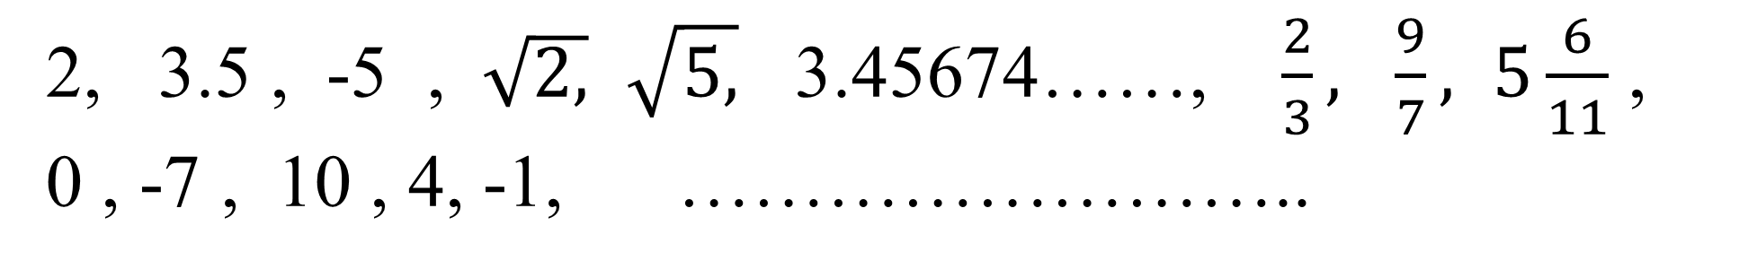
বাড়ির কাজ
# নিচে কতগূলো বাস্তব সংখ্যা দেওয়া হলঃ
2, 3.5 , -5 , $\sqrt{2, }$ $\sqrt{5, }$ 3.45674……, $\frac{2}{3}, \frac{9}{7}, 5\frac{6}{11}$ , 0 , -7 , 10 , 4, -1, ……………………..
ক)বাস্তব সংখ্যা কি ?
খ)উপরোক্ত সংখ্যা গূলোকে বাস্তব সংখ্যার শ্রেণিবিন্যাস অনুযায়ী সনাক্ত কর ।
গ)বাস্তব সংখ্যার শ্রেণিবিন্যাস পোষ্টার পেপারে লিখে আনবে।

Slide 23


সবাইকে ধন্যবাদ
Y
This Photo by Unknown Author is licensed under CC BY-NC-ND

